Slide 1


Kuopion
konservatorio
Musiikin perusopinnot

Slide 2

Musiikin perusopinnot
KLASSINEN
Musiikin perusopinnoissa
oppilas valitsee itselleen sopivan soittimen klassisen musiikin soittimista, joiden valikoima vaihtelee opetuspaikkakunnan mukaan.

Slide 3

Kuopiossa oppilailla on valittavana
yli 20 eri klassisen musiikin instrumenttia.

Slide 4
Musiikin perusopinnot
KLASSINEN
Perusopintoihin sisältyy instrumenttiopetusta,
musiikin perusteiden opintoja ja yhteismusisointia.
Opinnot voi aloittaa aivan alusta tai jatkaa jo aiemmin aloitettua harrastusta.
Opetus etenee joustavasti tasolta toiselle, alkutaso-keskitaso-jatkotaso.

Slide 5

Musiikin perusopinnot
RYTMIMUSIIKKI
Ryhmämusisointi on olennainen osa rytmimusiikin harrastamista.
Kaikille oppilaille pyritään opintojen alusta lähtien järjestämään sopiva ryhmä,
jonka kanssa harjoitellaan ohjelmistoa.

Slide 6

Oppilas valitsee itselleen sopivan soittimen rytmimusiikin soittimista, joiden valikoima vaihtelee opetuspaikkakunnan mukaan.

Slide 7
Musiikin perusopinnot
RYTMIMUSIIKKI
Musiikin perusopinnot koostuvat instrumenttiopetuksesta ja ryhmätunneista, eli oppilas sitoutuu harrastuksen aloittaessaan osallistumaan solistisen opetuksen lisäksi viikoittaiseen ryhmäopetukseen.
Esiintyminen yksin ja yhdessä sekä esiintymisen harjoitteleminen ovat myös tärkeä osa musiikinopiskelua.

Slide 8
Pink panther – Puhallinopettajien esittelyvideo
https://vimeo.com/477469364
Frozen – Puhallinopettajien esittelyvideo
https://vimeo.com/477466531

Slide 9
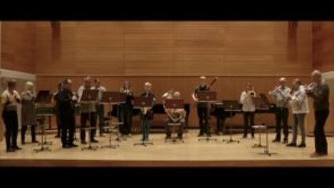

Slide 10
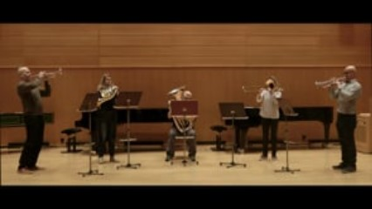

Slide 11

Hakeminen konservatorioon
Musiikkiluokkien oppilasvalintojen päivät ovat
tammikuun lopulla.
Samalla haulla konservatorioon pyrkivien tulee täyttää konservatorion hakulomake.
Mikäli et ole hakenut konservatoriolle musiikkiluokkien haun yhteydessä, on musiikin ja tanssin perusopetuksen hakeminen keväisin maalis-huhtikuussa. Tulokset valinnoista lähetetään kesäkuun aikana.

Slide 12
Hakeminen konservatorioon
www.kuopionkonservatorio.fi/hakeminen
Esko Kauppinen, rehtori 31.12.2023 saakka
esko.kauppinen@kuopionkonservatorio.fi
puh. 044 727 9213
Elina Vetoniemi, rehtori 1.1.2024 alkaen
elina.vetoniemi@kuopionkonservatorio.fi
puh. 045 139 3918

